Slide 1
ĐỒ ÁN TỐT NGHIỆP
ĐỀ TÀI: NGHIÊN CỨU PHÁT TRIỂN THIẾT BỊ PHÁT HIỆN HƠI THỞ BẤT THƯỜNG
Giảng viên hướng dẫn:
Giảng viên đồng hướng dẫn:
Sinh viên thực hiện:
Mã sinh viên:
Lớp:
PGS.TS Mai Anh Tuấn
Ths. Trần Ngọc Thái
Nguyễn Minh Tú
20021203
K65 M CLC3

Slide 2
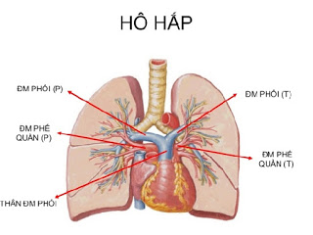
ĐẶT VẤN ĐỀ
Phổi là một trong những cơ quan hô hấp có vai trò quan trọng, ảnh hưởng trực tiếp tới hoạt động chung của toàn bộ cơ thể.
Tại Việt Nam:
- Tỉ lệ ung thư phổi xếp thứ hai, số ca mắc mới chiếm 14,4%.
- Chi phí khám chữa bệnh cao
- Nhập khẩu 95% các thiết bị y tế hiện nay.
Mục tiêu đề tài: Phát triển thiết bị nhỏ gọn, không dây giúp người dung có thể theo dõi được tình trạng sức khoẻ.
Mục tiêu trong khuôn khổ đồ án: Có thể thực hiện được một thiết bị giúp thu thập các thông tin về hơi thở một cách đầy đủ và đúng đắn.

Slide 3
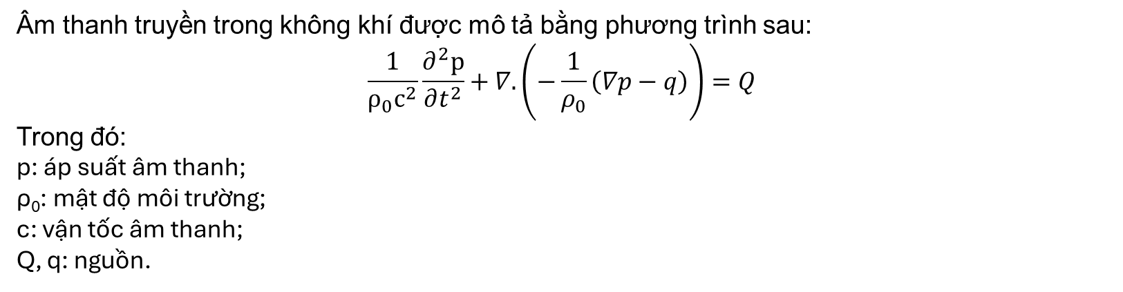
Âm thanh: sự rung động của các hạt vật chất cấu tạo nên vật thể (phân tử, nguyên tử, các hạt...), truyền trong môi trường truyền âm từ vị trí này sang vị trí khác.
Âm thanh truyền trong không khí được mô tả bằng phương trình sau:
$$\frac{1}{ρ_{0}c^{2}}\frac{∂^{2}p}{∂t^{2}}+∇.\left(−\frac{1}{ρ_{0}}\left(∇p−q\right)\right)=Q$$
Trong đó:
p: áp suất âm thanh;
ρ₀: mật độ môi trường;
c: vận tốc âm thanh;
Q, q: nguồn.
Âm phổi | Dải tần số | Đặc điểm
Bình thường | 50 Hz - 1000 Hz, lên đến 2500 Hz | Hít vào nhẹ, dài hơn và nạp khí khi thở ra
Thở ran | 100 Hz - 2000 Hz | Thời lượng (hít vào + thở ra) < 20 ms
Thở khò khè | 100 Hz – 1000 Hz | 80 ms < Thời lượng < 250 ms
Tiếng thở Rhonchi | < 300Hz | Thời lượng > 100 ms

Slide 4
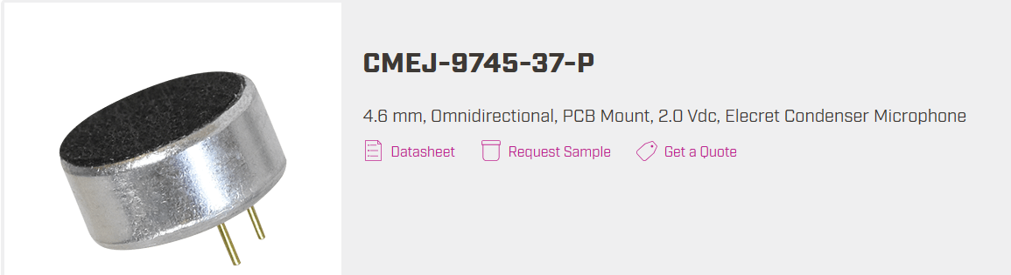
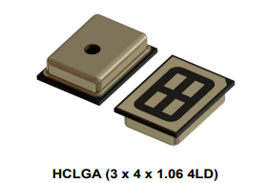
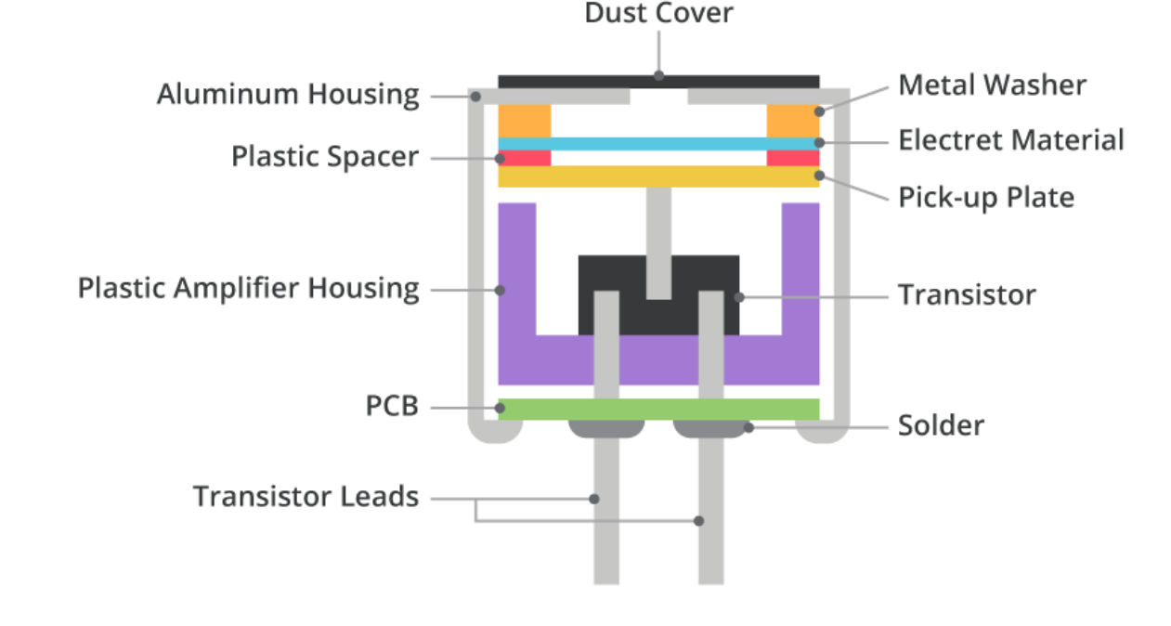
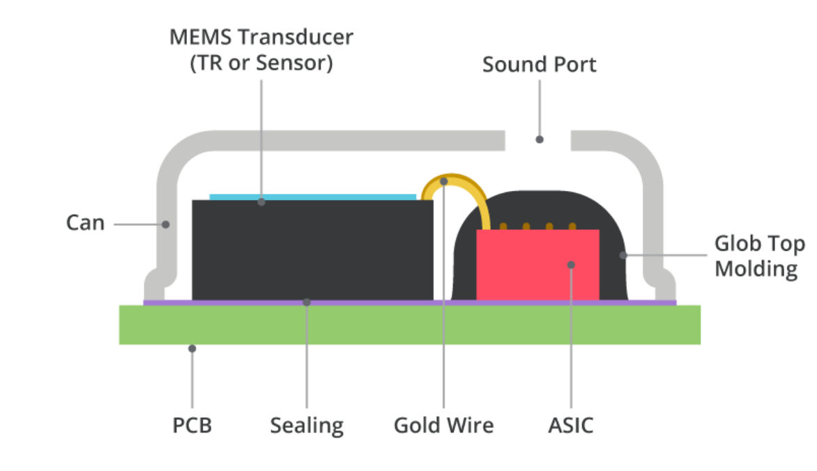

CẢM BIẾN ÂM
ECM microphone
CMEJ-9745-37-P
MEMS microphone
MP34DT01-M
Acoustic overload point (AOP) : 115 dB SPL
Signal-to-noise ratio: 60
Omnidirectional sensitivity
Package(mm): 9.7 x 9.7 x 4.5
Sensitivity (dB): -37 dB
Acoustic overload point (AOP) : 120 dB SPL
Signal-to-noise ratio: 64
Omnidirectional sensitivity
Package(mm): 3 x 4 x 1
Sensitivity (dB): -26 dBFS
Notes:
So sánh âm thanh giữ electret microphone và MEMS microphone -> âm thanh rõ rang và vượt trội hơn hẳn, lọc ồn tốt hơn và đầu ra data phù hợp với dễ quản lý Chọn MEMS microphone với sự nhỏ gọn, khả năng lọc nhiễu và tách ồn tốt,
Có 2 microphone được đưa ra thử nghiệm
So sánh 2 cảm biến các loại thông tin của nó. => lựa chọn cảm biến âm theo MEMS

Slide 5
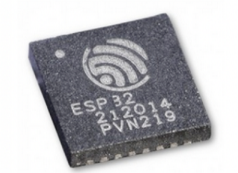
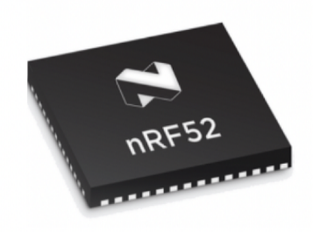
VI XỬ LÝ
Vi xử lý | Hai nhân xử lý Tensilica Xtensa 32-bit. Tốc độ xử lý lên đến 240 MHz. | Cortex-M4F ARM 32-bit. Tốc độ xử lý lên đến 64 MHz.
Bộ nhớ | RAM: 520 KB SRAM. Flash: 4 MB. | RAM: 256 KB. Flash: 1 MB.
Giao tiếp | Bluetooth Low Energy (BLE) v4.2. | Bluetooth Low Energy (BLE) v5.0.
Tiêu thụ | Hoạt động: 80 mA. Chế độ ngủ: < 5 μA. | Hoạt động: 1.9 mA (BLE Advertising) Chế độ ngủ: < 1 μA.
Notes:
Mặc dù tốc độ xử lý thấp hơn nhưng tiêu thụ ít điện năng hơn và các tính năng về BLE là vượt trội hơn so với ESP32
Thiết bị là thiết bị đeo được, nhỏ gọn và phải đáp ứng được khả năng giao tiếp nhanh và mạnh ->> Bluetooth và tiết kiệm năng lượng
Có nhiều loại vi xử lý khác nhau nhưng để hướng tới cái ứng dụng, các dòng ARM (Dòng M phù hợp với các thiết bị di động, tốc độ xử lý lớn, bộ nhớ tốt, sử dụng giao tiếp ko dây)

Slide 6
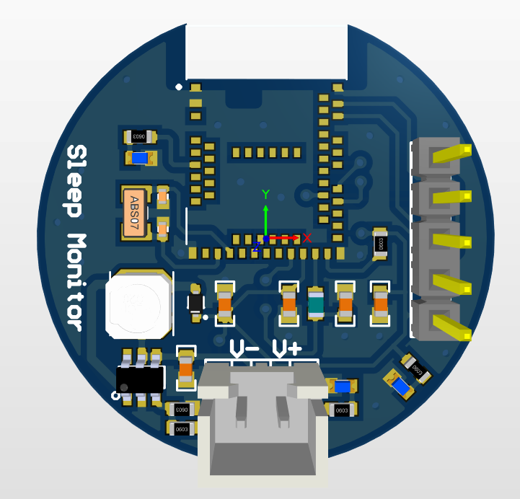
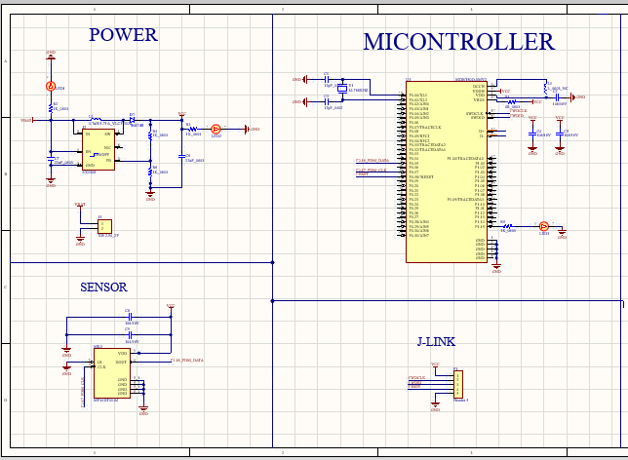
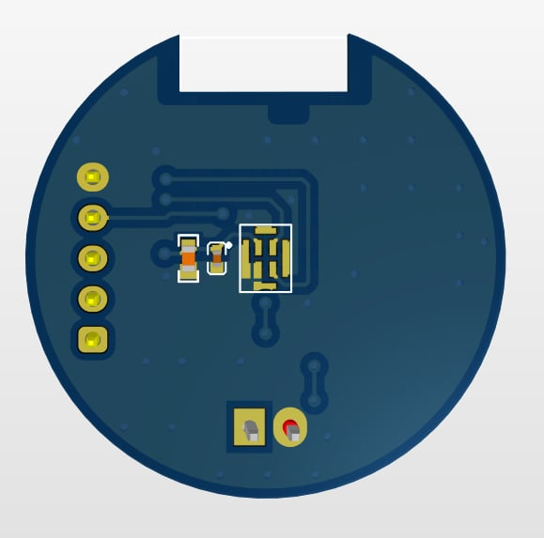
MẠCH PCB
Notes:
Phần mạch được cắt thoáng phần ăng-ten để nâng cao hiệu suất của BLE (recommend của nhà sản xuất) Cảm biến đặt chính giữa mạch ở dưới để đảm bảo thoáng và thu âm trực tiếp, tránh các phần điện cũng như nhiệt độ cao do vi xử lý hay các thành phần khác tiếp xúc trực tiếp vào da
Triển khai tốt ưu thiết kế PCB cho tác vụ đặc biệt, tuỳ biến lại thiết kê sử dụng vxl vả mems với mục đích đo ama thanh phổi

Slide 7
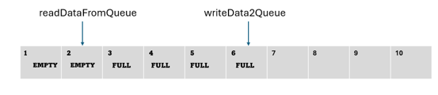
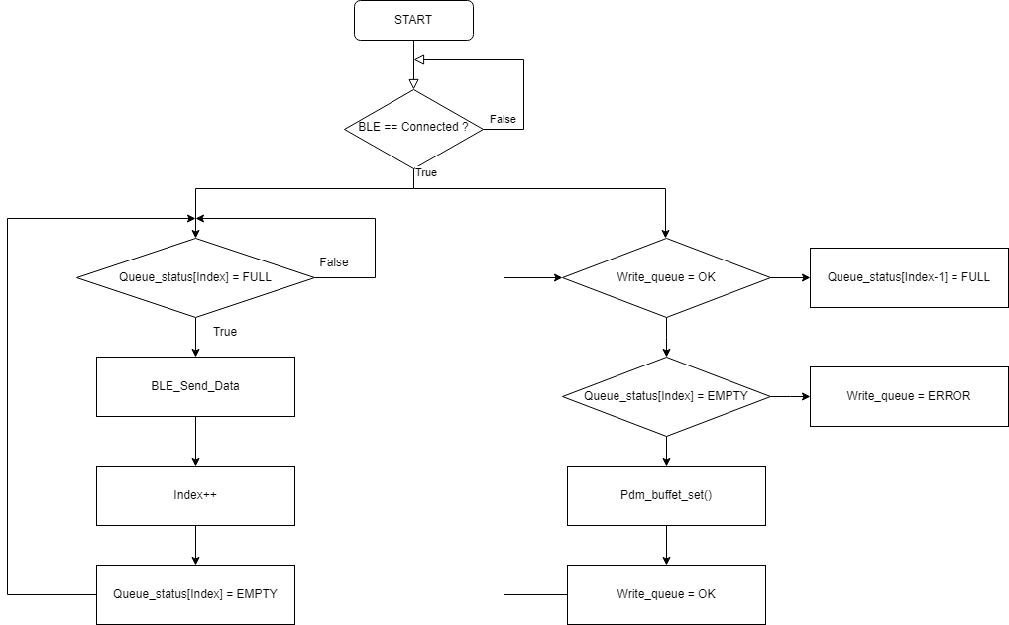
LẬP TRÌNH VI XỬ LÝ
Notes:
Để đáp ứng được các tần số lấy mẫu lớn thì ứng dụng của DMA, khả năng của DMA giống như 2 luồng chương trình chạy tách biệt cho ghi thẳng vào RAM
cần 1 cách tổ chức dữ liệu hợp lý tránh bị crash, race condition và tốn dung lượng bộ nhớ
Ngôn ngữ gì ? Điều khiển gì ? Lập tỉinhf như này có tác dụng gì

Slide 8
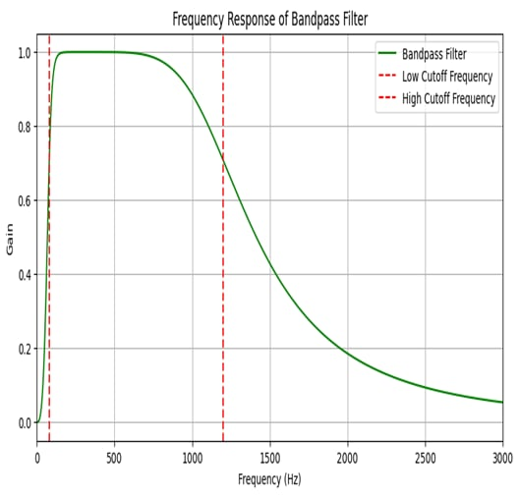
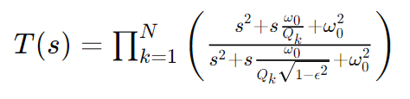
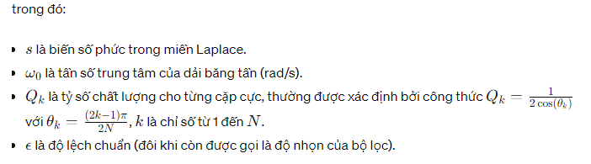
LẬP TRÌNH VI XỬ LÝ
Bộ lọc band-pass Butterworth: Cho phép chuyển những tần số trong miền ban thông không gây lệch pha và cố gắng giảm thiểu độ mạnh tín hiệu của ban chặn.
Ưu điểm
- Độ lọc nhiễu ổn. - Đường cong mượt mà nhất. - Không có gợn sóng - Độ phức tạp và tốn tài nguyên tính toán thấp - Thời gian delay ít nhất
Notes:
Trong quá trình lập trình làm tang tỉ số tín hiệu trên ồn,
Trong khuôn khổ đồ án có thể dung được

Slide 9
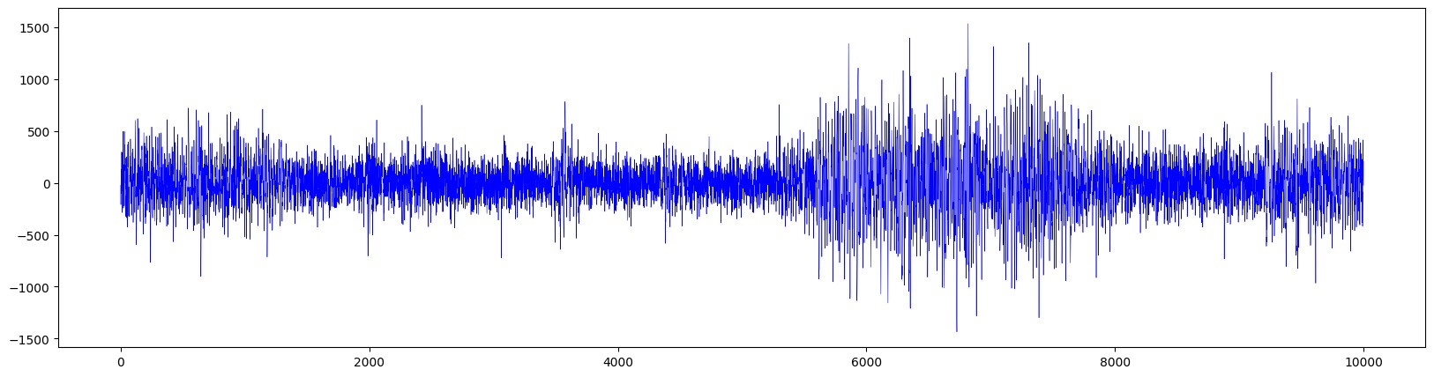
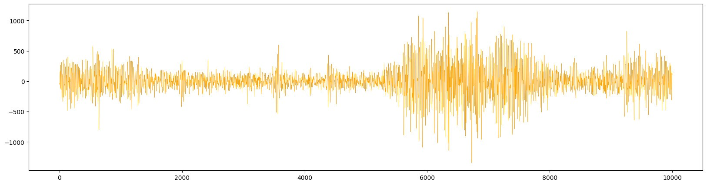
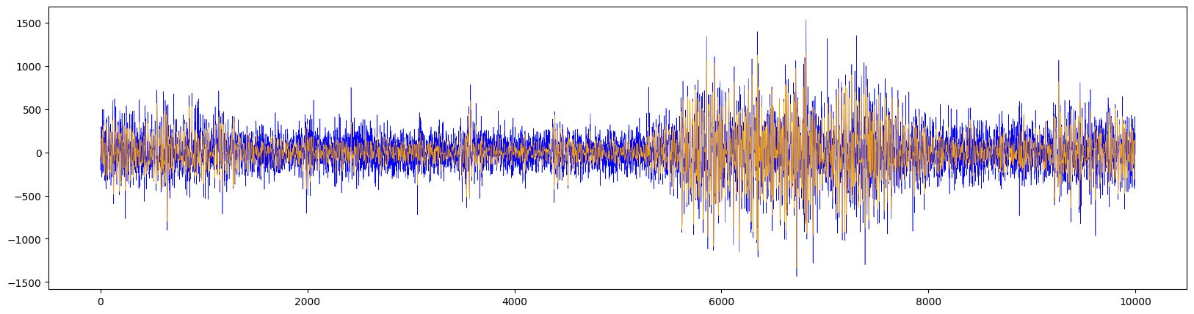
KẾT QUẢ BỘ LỌC
Value
Sample
Value
Sample
Value
Sample

Slide 10
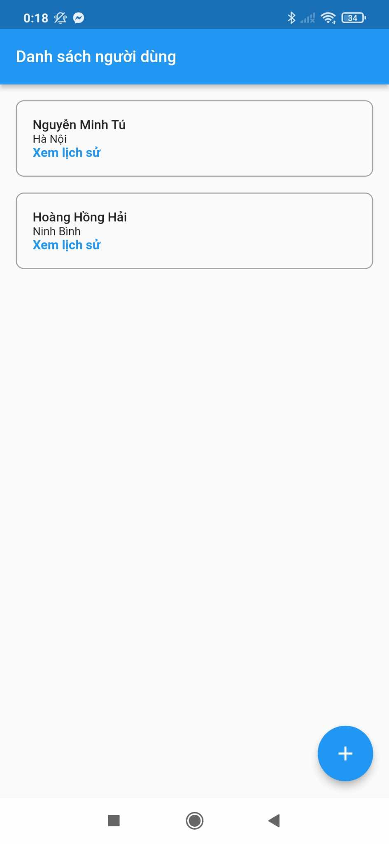
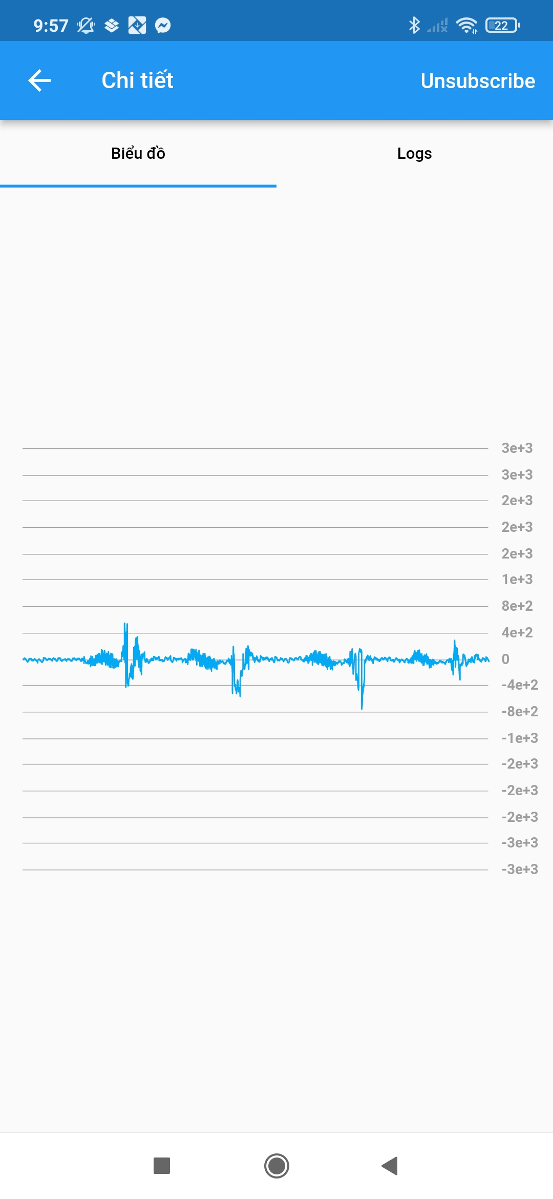
ỨNG DỤNG ĐIỆN THOẠI
Nền tảng: Android
Ngôn ngữ: Dart
Chức năng:
Tạo giao diện người dung và kho lưu trữ các dữ liệu đo được của người dung đó
Vẽ lại data nhận được trong thời gian gửi
Lưu lại số liệu sau mỗi 10 giây để theo dõi lại và ứng dụng có các mô hình học máy
Giao diện người dùng
Âm thanh hơi thở
Notes:
Tạo người dung (user) để bắt đầu đo và lưu dữ liệu của người dung Dũ liệu của người dung sẽ được lưu lại sau mỗi 15s đọc giá trị từ cảm biến và hiển thị trong tab lịch sử Tab log sẽ hiển thị giá trị và xuất ra dạng file .txt để phục vụ cho việc xuất dữ liệu cho vào mô hình học máy (đang phát triển – chưa thành công)
Nền tảng Android, video mô tả

Slide 11
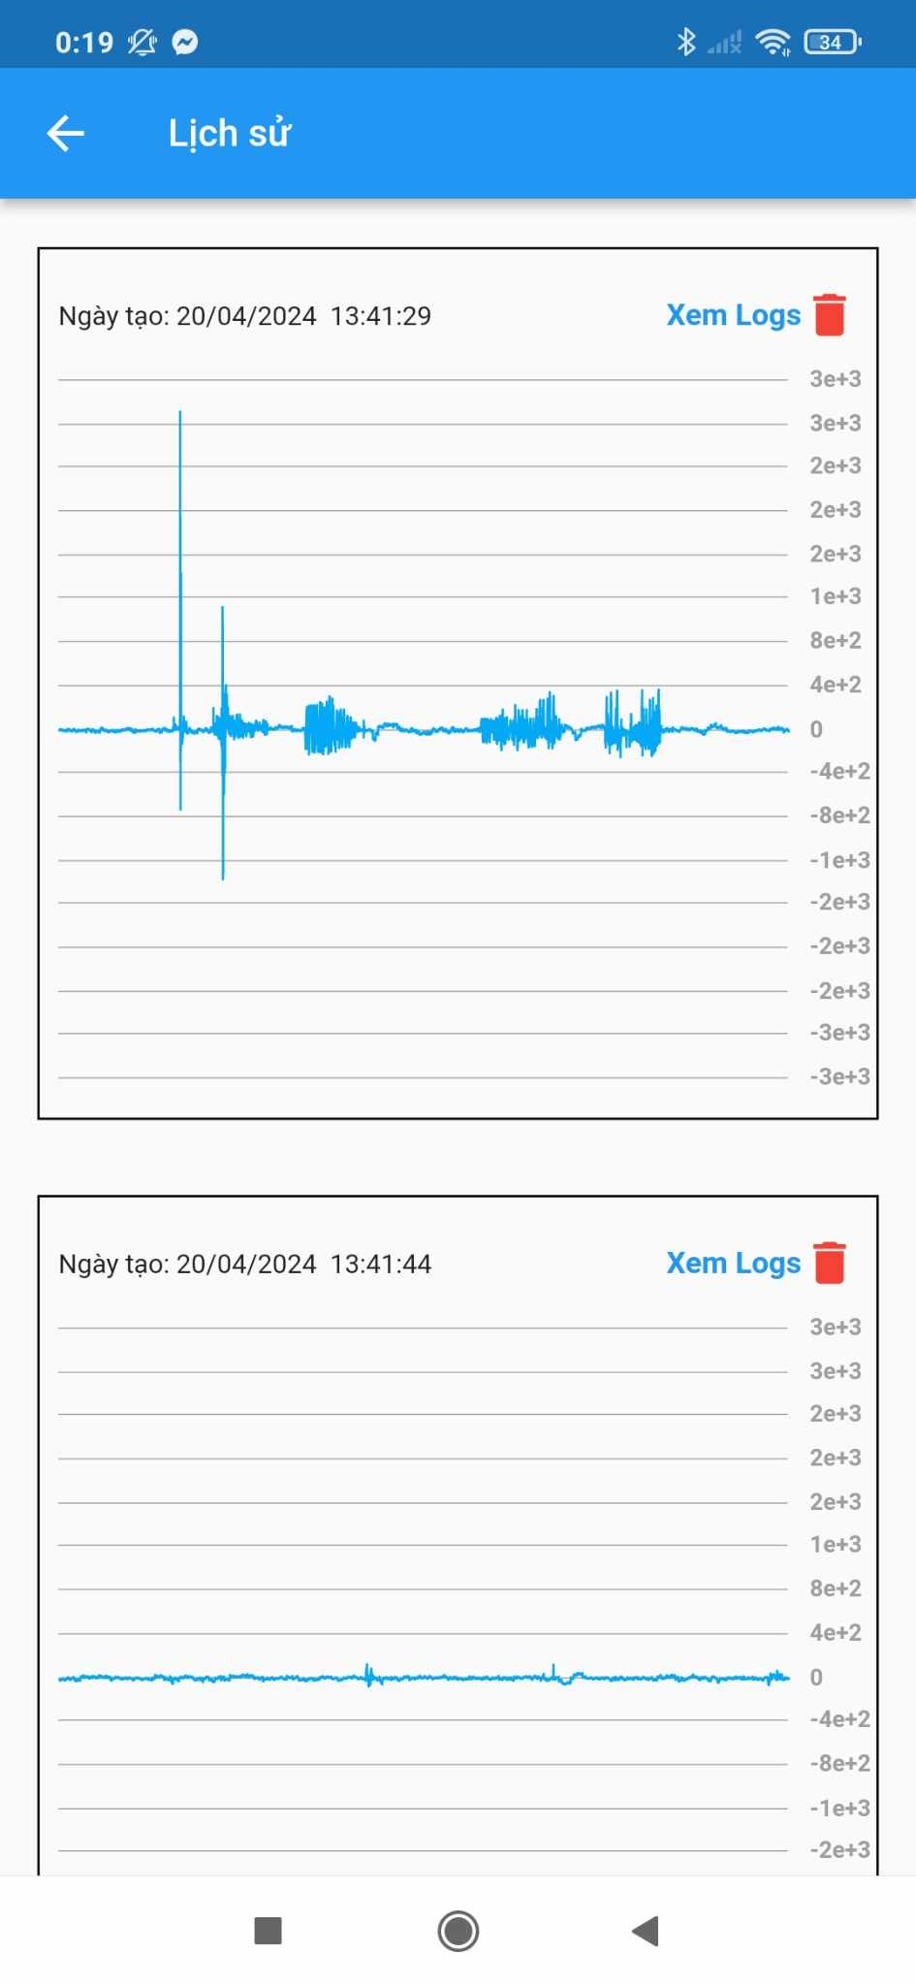
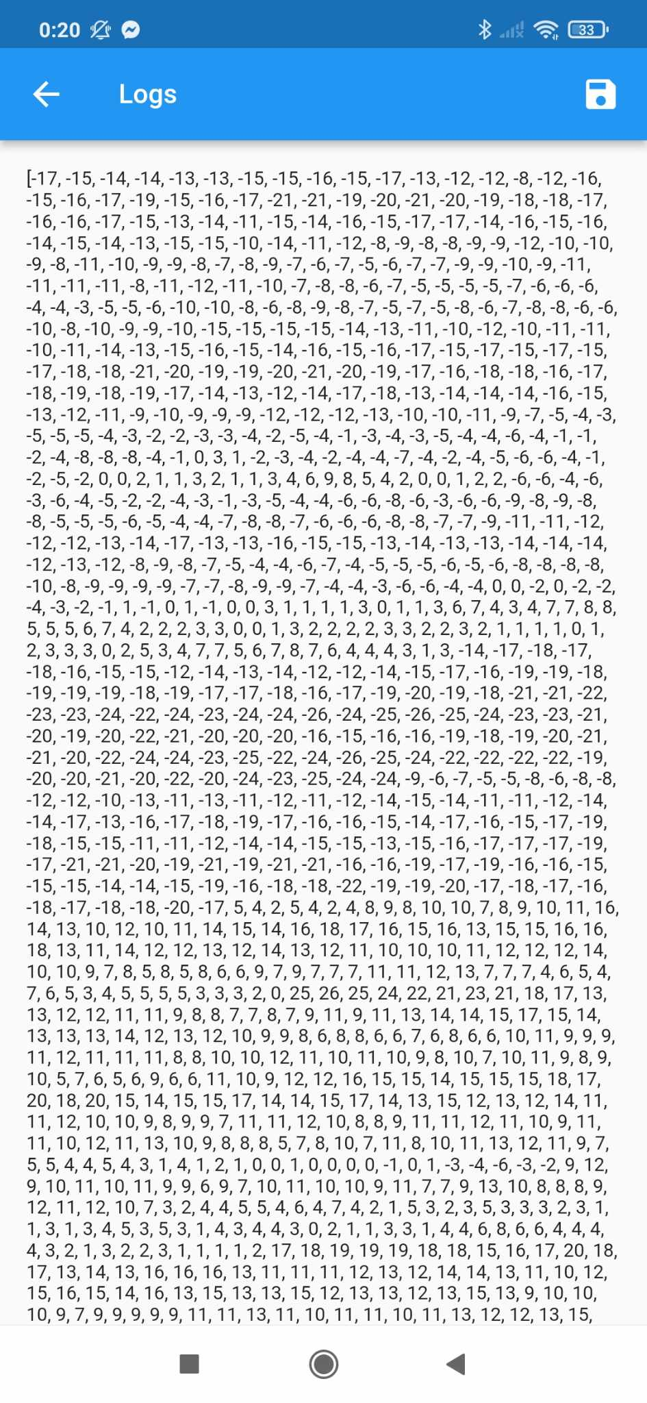
ỨNG DỤNG ĐIỆN THOẠI
Lịch sử: - Vẽ lại biểu đồ để tiện theo trong việc theo dõi lại và dễ phát hiện hơn
- Hỗ trợ lưu các dữ liệu dạng số dạng text để phục vụ cho các mô hình học máy sau này.
Dạng biểu đồ
Dạng văn bản
Notes:
Sử dụng data với mô hình trên chip

Slide 12
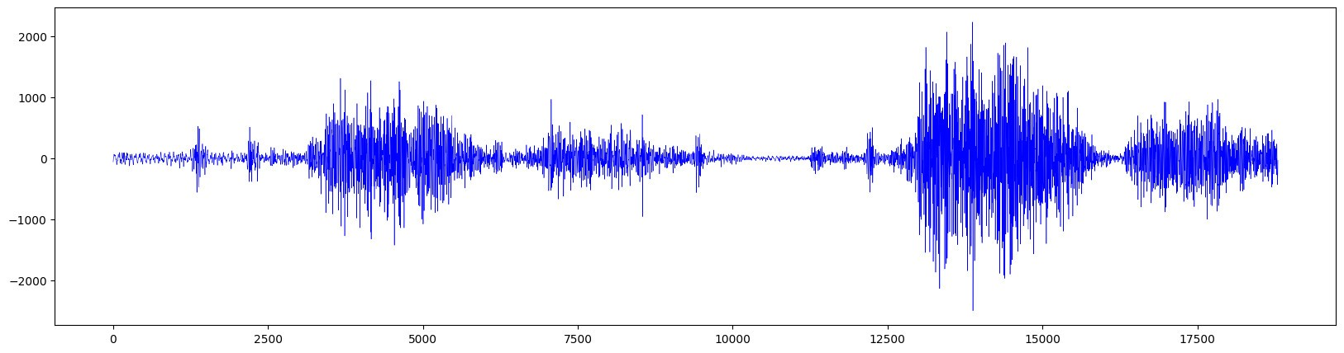
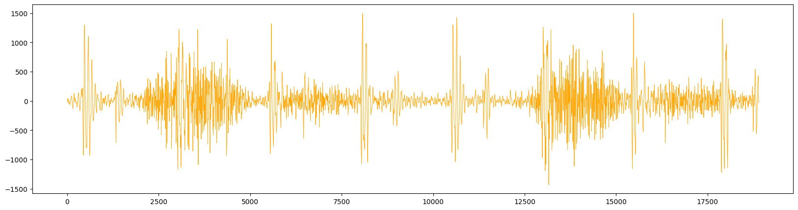
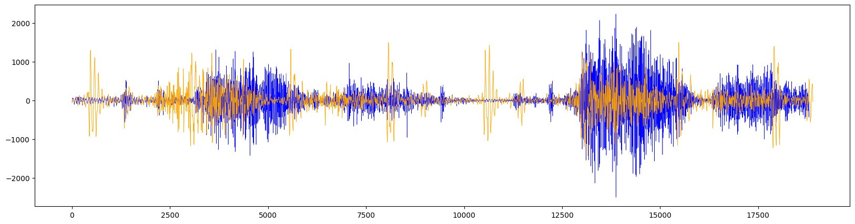
TIẾNG THỞ BÌNH THƯỜNG
Value
Sample
Value
Sample
Value
Sample

Slide 13
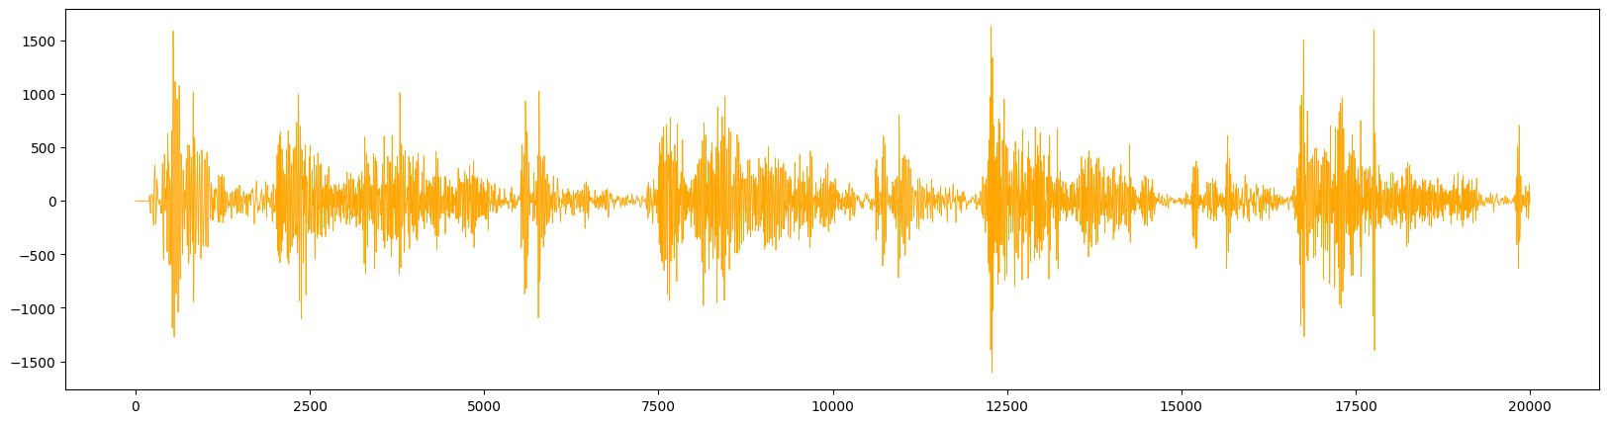
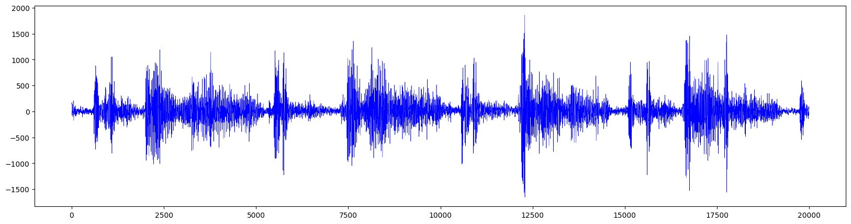
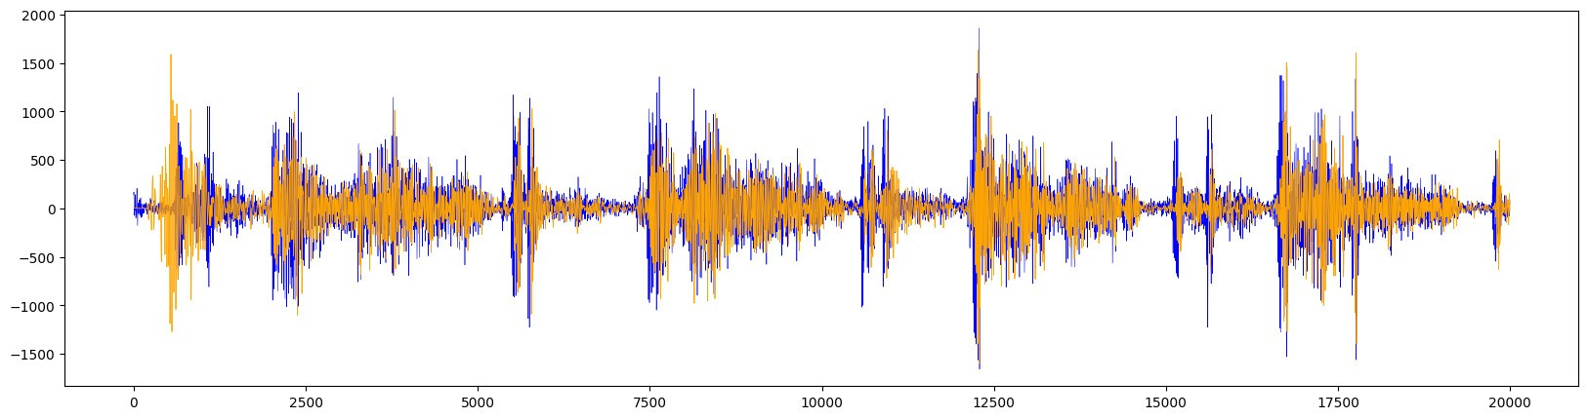
TIẾNG THỞ KHÒ KHÈ
Value
Sample
Value
Sample
Value
Sample

Slide 14
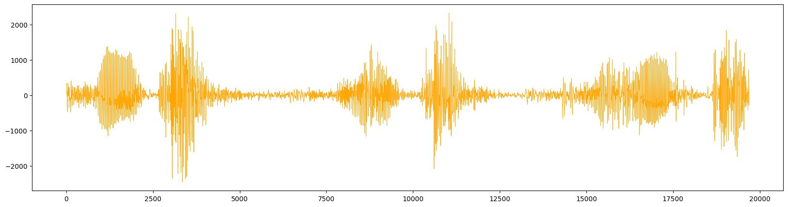
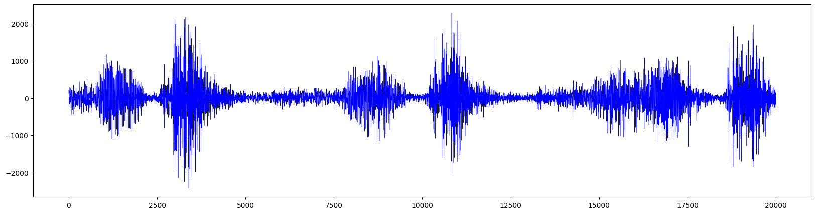
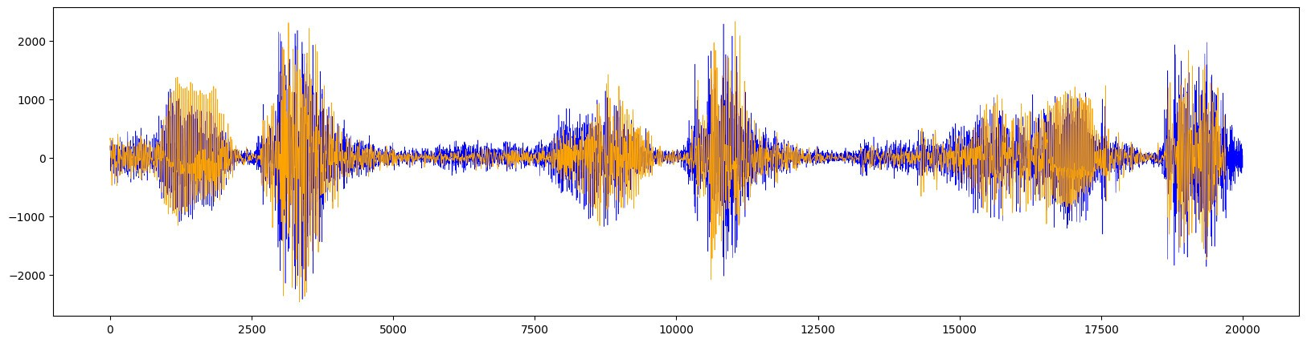
TIẾNG THỞ RHONCHI
Value
Sample
Value
Sample
Value
Sample

Slide 15
Hướng phát triển
Áp dụng mô hình học trên chip để phát hiện các bệnh lên quan đến hơi thở
Kết nối ứng dụng với cơ sở dữ liệu để lưu trữ thông tin người bệnh cũng như thu thập cho mô hình học máy
Thiết kế mạch nhỏ gọn hơn, tích hợp thêm mạch sạc cho thiết bị và các cảm biến gia tốc, nhiệt độ.

Slide 16
CẢM ƠN THẦY CÔ VÀ CÁC BẠN ĐÃ CHÚ Ý LẮNG NGHE

